Slide 1
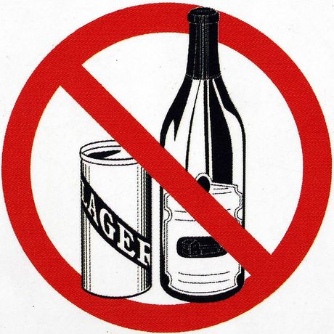
ALKOHOLIZAM
Izradili:
Đurđica Vuradin,Petra Mihaljek,Petra Brezak,Valerija Ščuric,Zvjezdana Herceg,Nataša Suntešić,Mateja Kozina,Josipa Ječmenica,Valentino,Lucić,Karmen Bertić
Mentor:: Štefica Sukreški, dipl. med. techn

Slide 2
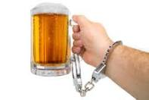
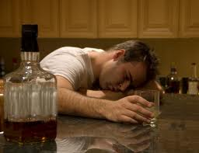
Definicija alkoholizma
Alkoholizam je kronična ovisnost o alkoholnim pićima.

Slide 3
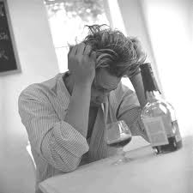
Tko je alkoholičar?
"Alkoholičarem se smatra osoba koja ekscesivno pije i čija je ovisnost o alkoholu tolika, da pokazuje vidljive duševne poremećaje ili takve pojave koje ukazuju na oštećenja fizičkog i psihičkog zdravlja; poremećaje odnosa s drugim ljudima i pogoršanje njenog socijalnog i ekonomskog stanja ili pokazuje samo znakove takvog razvoja. “
Definicija SZO-a

Slide 4
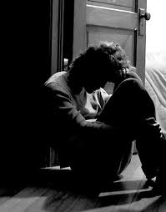
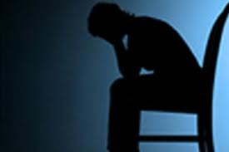
Uzroci alkoholizma
Depresija
Problemi na radnom mjestu
Problemi u obitelji
Samoća
Financijske poteškoće
....

Slide 5
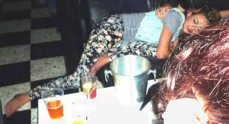
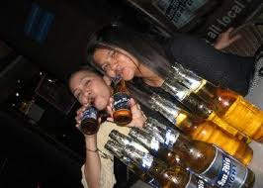
Zašto mladi počinju uzimati alkohol?
Nagovor društva
Izoliranost i neprihvaćenost
Želja da budu kao svi ostali
Problemi u obitelji
Problemi u školi
....

Slide 6
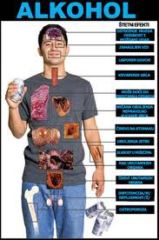
Što oštećuje alkohol?
Mozak (psihički poremećaji,nistagmus...)
Jetru (ciroza jetre)
Bubrege
Cijeli probavni sustav (čir na želudcu,rak)
Spolni sustav (smanjuje potenciju i
plodnost)
Krvožilni sustav (začepljenje krvnih žila)
Kosti (osteoporoza – kosti postaju lomljive)
Oči (zamagljuje se vid)
Pluća (može doći do prestanka disanja)
Usporen govor
......

Slide 7
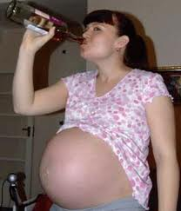
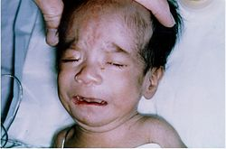
Djeca Trudnica koje piju alkohol
Djeca su manje porođajne težine
Rađaju se prijevremeno
Sporije se razvijaju
Mogu imati mentalnu retardaciju
Epilepsija
Najteži slučajevi→FAS (Fetalni alkoholni
sindrom – dijete s teškim psihičkim
oštećenjima)

Slide 8
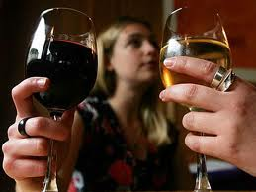
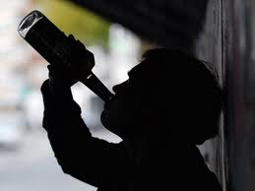
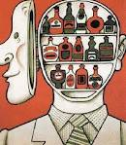
Faze alkoholizma
Faza društvene potrošnje – svečanosti, fešte
Faza alkoholizma – stanja stalnog opijanja
Faza nepovratnih oštećenja

Slide 9
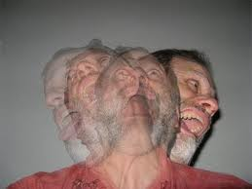
Delirium tremens
Nastaje zbog nagle apstinencije –prestanka pijenja
Simptomi i znakovi
Poremećaji svijesti i orijentacije
Halucinacije – priviđenja – bijeli miševi
Opća slabost
Tremor- drhtanje ruku
Nakon nekoliko dana se ne može sjetiti
ničega-amnezija

Slide 10
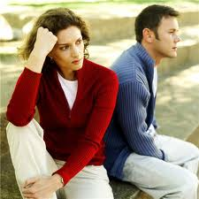
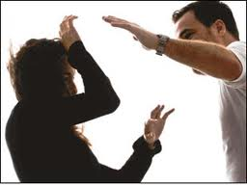
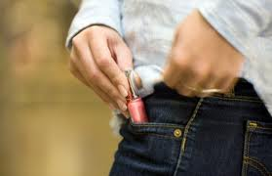
Društvene Posljedice alkoholizma
Raspad braka
Nebriga za obitelj
Emocionalno i materijalno
osiromašenje
Nasilje u obitelji
Krađe
Negativni utjecaj na obitelj
Razbojstva
.....

Slide 11
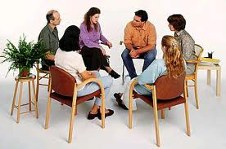
Liječenje alkoholizma
Disulfiram tablete (ne liječi alkoholizam, ali pomaže u apstinenciji-ako osoba popije alkohol javljaju se glavobolja,mučnina, povraćanje....)
Grupna psihoterapija
Obiteljska terapija
Edukacija
Osoba sama mora odlučiti da više ne želi piti!!!!

Slide 12
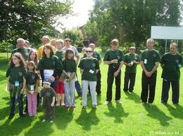
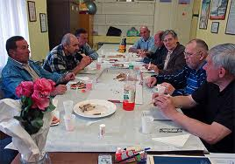
Kla-klub liječenih alkoholičara
Sustav samopomoći i uzajamne pomoći
Klubovi postoje u cijelom svijetu, ne samo u Hrvatskoj
Klub se posjećuje jednom tjedno, a preporučuje se 5 godina
Obitelj alkoholičara – treba uključiti KLA

Slide 13
ZAKLJUČAK
ALKOHOL NIJE SVIJETLO NA KRAJU TUNELA !!!
RECI NE ALKOHOLU I ŽIVI SRETNO!!!

